Slide 1
Arhitektura računara
vežbe - čas 1 i 2: Minimizacija logičkih funkcija
Mladen Nikolić
URL: http://www.matf.bg.ac.yu/~nikolic
e-mail: nikolic@matf.bg.ac.yu

Slide 2
Bulova algebra
Klod Šenon je 1938. uočio da se Bulova algebra može koristiti u rešavanju problema digitalne elektronike.
Bulova algebra se pokazala posebno korisna u sledećim zadacima:
  Opis elektronskog kola kao logičke funkcije ulaza kola.
  Nalaženje najboljeg načina realizacije te funkcije.

Slide 3
Elementi logike
Logičke konstante: 0 i 1
Logičke promenljive: A, B, C…
Logičke (iskazne) formule su:
  Logičke konstante i promenljive.
  Ako su P i Q logičke formule, onda su i (¬P), (PΛQ), (PVQ), (P→Q) i (P↔Q) logičke formule.
  Ništa drugo nije logička formula.

Slide 4
Logičke funkcije
Funkcije oblika ƒ:{0,1}^{n}→{0,1} nazivamo logičkim funkcijama n promenljivih.
Postoji 2^{2n} logičkih funkcija n promenljivih.
Za svaku logičku funkciju postoji bar jedna logička formula koja joj odgovara i obrnuto.

Slide 5
Potpuni sistemi logičkih funkcija
Za skup logičkih funkcija kažemo da je potpun ako se sve logičke funkcije mogu predstaviti pomoću funkcija ovog skupa.
Potpun sistem je minimalan ako ni jedan njgov pravi podskup nije potpun.
{¬, Λ} je minimalan potpun sistem funkcija.
  Npr. AVB=¬(¬A Λ¬B)

Slide 6
Potpuni sistemi logičkih funkcija
Sistemi {↑} i {↓} su potpuni i minimalni.
Funkcije ↑ (Ni, Šeferova funkcija) i ↓ (Nili, Lukašievičeva funkcija) se definišu na sledeći način:
A B | A↑B A↓B
0 0 0 1 1 0 1 1 | 1 1 1 0 1 0 0 0

Slide 7
Potpuni sistemi logičkih funkcija
Potpunost prethodnih sistema se vidi iz sledećih relacija:
  ¬A=A↑A
  AΛB=(A↑B) ↑(A↑B)
  ¬A=A↓A
  AΛB=(A↓A) ↓(B↓B)

Slide 8
Normalne forme
Logičke konstante, logičke promenljive i njihove negacije nazivaćemo literalima.
Logička formula je u konjunktivnoj normalnoj formi ako je oblika:
  A₁ Λ A₂ Λ … Λ A_{n} gde je svaka od formula A_{i} disjunkcija literala.

Slide 9
Normalne forme
Logička formula je u disjunktivnoj normalnoj formi ako je oblika:
  A₁ V A₂ V … V A_{n} gde je svaka od formula A_{i} konjunkcija literala.
Za svaku logičku formulu postoje ekvivalentne formule u DNF i KNF.

Slide 10
Algoritam za DNF
Ulaz: Logička formula A
Izlaz: DNF formule A
  (1) Eliminisati veznik A↔B koristeći ekvivalenciju
  A↔B ≡ (A→B) Λ (B→A)
  (2) Eliminisati veznik A→B koristeći ekvivalenciju
  A→B ≡ ¬A V B
  (3) Dok je moguće primenjivati De Morganove zakone:
  ¬(A Λ B) ≡ ¬A V ¬B i ¬(A V B) ≡ ¬A Λ ¬B
  (4) Eliminisati višestruke negacije koristeći zakon
  ¬ ¬A ≡ A
  (5) Dok je moguće primenjivati zakone distributivnosti Λ u odnosu na V
  A Λ (B V C) ≡ (A Λ B) V (A Λ C) i
  (B V C) Λ A ≡ (B Λ A) V (C Λ A)

Slide 11
Primer
Naći DNF formule ¬((A↔B) → C)
  (1) ¬((A→B Λ B→A)→C)
  (2) ¬(¬((¬AVB) Λ (¬BVA)) V C)
  (3) ¬(¬(¬AVB) V ¬(¬BVA) V C)
  (3) ¬((¬¬A Λ¬B) V (¬¬B Λ¬A) V C)
  (3) ¬(¬¬A Λ¬B) Λ ¬((¬¬B Λ¬A) V C)
  (3) (¬¬¬A V ¬¬B) Λ ¬(¬¬B Λ ¬A) Λ ¬C
  (3) (¬¬¬A V ¬¬B) Λ (¬¬¬B V ¬¬A) Λ ¬C
  (4) (¬A V B) Λ (¬B V A) Λ ¬C
  (5) (¬A V B) Λ ((¬B Λ ¬C) V (A Λ ¬C))
  (5) ((¬A V B) Λ (¬B Λ ¬C)) V ((¬A V B) Λ (A Λ ¬C))
  (5) (¬A Λ ¬B Λ ¬C) V (B Λ ¬B Λ ¬C) V (¬A Λ A Λ ¬C) V (B Λ A Λ ¬C)

Slide 12
Primer
Naći DNF sledećih formula:
  ¬((C→A)→B)
  ¬(C→(A↔B))
  (A↔B)→C
  (¬(A↔B))→C
  ¬(A→(B→C))Λ((A→B)→C)

Slide 13
Pojednostavljivanje
Formule se mogu pojednostaviti koristeći ekvivalencije:
  A Λ ¬A ≡ 0
  A V ¬A ≡ 1
  A Λ 0 ≡ 0
  A V 0 ≡ A
  A Λ 1 ≡ A
  A V 1 ≡ 1
  A Λ A ≡ A
  A V A ≡ A

Slide 14
Primer
Uprostiti:
  (¬A Λ ¬B Λ ¬C) V (B Λ ¬B Λ ¬C) V (¬A Λ A Λ ¬C) V (B Λ A Λ ¬C)
  (¬A Λ ¬B Λ ¬C) V (0 Λ ¬C) V (0 Λ ¬C) V (B Λ A Λ ¬C)
  (¬A Λ ¬B Λ ¬C) V 0 V 0 V (B Λ A Λ ¬C)
  (¬A Λ ¬B Λ ¬C) V 0 V (B Λ A Λ ¬C)
  (¬A Λ ¬B Λ ¬C) V (B Λ A Λ ¬C)

Slide 15
Formiranje DNF prema tablici
Ako je data tablica koja predstavlja neku logičku funkciju, lako se dobija DNF odgovarajuće formule.
DNF se dobija tako što se svakoj vrsti tablice za koju je vrednost funkcije 1 pridruži jedna konjunkcija literala. Literali u konjunkcijama se odredjuju na sledeći način:
  Ako u odgovarajućoj vrsti promenljiva X ima vrednost 1, u konjunkciji se javlja literal X
  U suprotnom, ako promenljiva X u toj vrsti ima vrednost 0, u konjunkciji se javlja literal ¬X
Disjunkcija svih takvih konjunkcija je tražena DNF.

Slide 16
Primer
A | B | C | F
0 0 0 0 1 1 1 1 | 0 0 1 1 0 0 1 1 | 0 1 0 1 0 1 0 1 | 0 0 1 1 0 0 1 0
Odgovarajuća DNF je:
  (¬A Λ B Λ ¬C) V (¬A Λ B Λ C) V (A Λ B Λ ¬C)

Slide 17
Logički elementi
Logički elementi su elektronski objekti koji implementiraju neke od logičkih funkcija. Argumenti funkcija su ulazi, a vrednosti funkcija su izlazi logičkih elemenata.
Logički elementi obično implementiraju potpune sisteme logičkih funkcija.

Slide 18
Logički elementi
Svaka logička funkcija se u elektronskom obliku može predstaviti mrežom povezanih logičkih elemenata.
Ovi elementi se mogu povezivati tako da predstavljaju npr. DNF formule koja odgovara posmatranoj funkciji.

Slide 19
Minimizacija logičkih funkcija
Radi smanjenja troškova proizvodnje i komplikovanosti sistema, teži se sledećim ciljevima:
  Smanjenje složenosti reprezentacije logičke funkcije
  Smanjenje broja različitih logičkih elemenata, pa se često koristi samo jedan element – Ni ili Nili

Slide 20
Minimizacija logičkih funkcija
Postoji vise načina minimizacije logičkih funkcija. Osnovni su:
  Algebarske transformacije
  Karnoove (Karnaugh) mape
  Metoda Kvin-MekKlaskog

Slide 21
Algebarske transformacije
Algebarski pristup minimizaciji logičkih funkcija se zasniva na primenama raznih zakona uprošćavanja i zamene složenih podformula jednostavnijim, logički ekvivalentnim, formulama.

Slide 22
Primer
F=(¬AΛBΛ¬C)V(¬AΛBΛC)V(AΛBΛ¬C)
  (¬AΛBΛ¬C)V(¬AΛBΛC)V(AΛBΛ¬C)V(¬AΛBΛ¬C)
  ¬AΛBΛ(¬CVC) V (AV¬A)ΛBΛ¬C
  ¬AΛB V BΛ¬C
  F_{min}=BΛ(¬AV¬C)

Slide 23
Karnoove mape
Karnoove mape predstavljaju tablični metod minimizacije logičkih funkcija. Koriste se za funkcije do 6 promenljivih. Za veće brojeve promenljivih postaju nepregledne i previše složene.

Slide 24
Karnoove mape - opis
Ako je n broj promenljivih, mapa se sastoji od 2^{n} kvadrata.
Kolone i vrste mape se označavaju kombinacijama vrednosti promenljivih.
Ako je širina (odnosno visina) mape n kvadrata, po širini (odnosno visini) se zadaju vrednosti za log₂n promenljivih.
Oznake kolona odnosno vrsta (kombinacije vrednosti pormenljivih) su poredjane tako da čine Grejov kod.

Slide 25
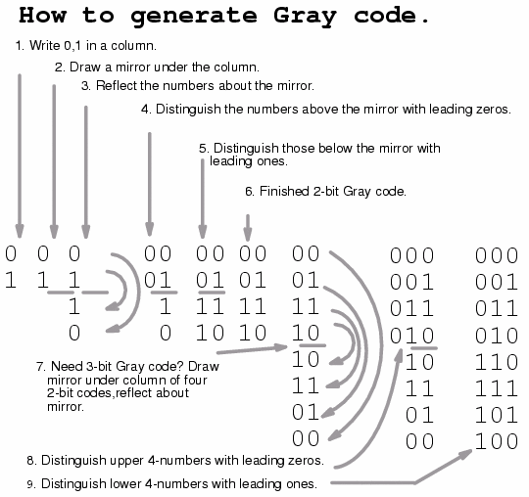
Primeri

Slide 26
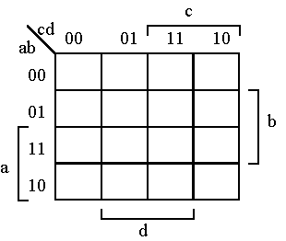
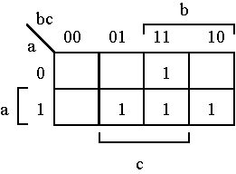
Primeri

Slide 27
Karnoove mape - konstrukcija
Logička funkcija koja je zapisana u obliku DNF, može se predstaviti pomoću Karnoove mape tako što se u svako polje mape upiše 1 ukoliko postoji konjunkcija u DNF takva da je njena vrednost 1 za vrednosti promenljivih koje odgovaraju tom polju.
Karnoova mapa se takodje može dobiti i iz tablične reprezentacije funkcije, jednostavnim upisivanjem jedinica u polja koja odgovaraju vrstama tablice za koje je vrednost funkcije 1.

Slide 28
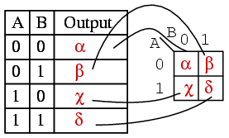
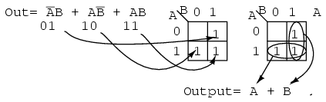
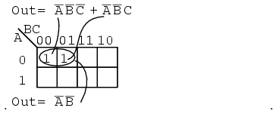
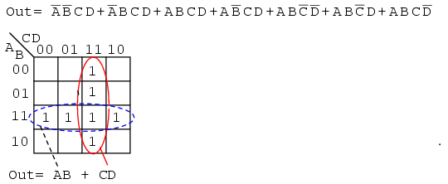
Primeri

Slide 29
Karnoove mape - konstrukcija
Ukoliko tablica koja definiše funkciju nije definisana za sve vrednosti promenljivih (nemamo sve vrste), u polja mape koja odgovaraju tim vrstama možemo upisati neki specijalni simbol. Uobičajeni su d,?,*,n…
Takva polja pri minimizaciji možemo interpretirati kako nam odgovara.

Slide 30
Karnoove mape - minimizacija
Pošto Karnoove mape direktno odgovaraju tablicama kojima se zadaju logičke funkcije, DNF formule koja odgovara mapi se može dobiti na isti način. Medjutim, tako dobijena formula ne mora biti minimalna.
Minimizacija se zasniva na postupku uočavanja grupa od po 2^{k} jedinica kojima se konjunkcija može dodeliti kao grupi, umesto da se to radi pojedinačno kao kod konstrukcije iz tablice.

Slide 31
Karnoove mape - minimizacija
Kod formiranja grupa jedinica, važe sledeća pravila:
  Grupe se sastoje samo od jedinica
  Broj jedinica u grupi mora biti stepen dvojke: 1,2,4,8,…,2^{i},…
  Jedinice moraju biti rasporedjene u susednim poljima u obliku pravougaonika
  Svaka jedinica mora biti u nekoj grupi
  Grupe se mogu preklapati
  Grupe čija su polja u potpunosti sadržana u nekim drugim grupama treba zanemariti
  Smatra se da mapa ima oblik torusa, odnosno mogu se grupisati i jedinice koje postaju susedne kada se spoje naspramne ivice mape.

Slide 32
Karnoove mape - minimizacija
Poštujući ova pravila može se formirati puno različitih grupisanja, odnosno, ova pravila ne odredjuju jednoznačno grupisanje jedinica.
Osnovni princip koji garantuje minimalnost je: vršiti grupisanje tako da se sa što manje što većih grupa obuhvate sve jedinice.

Slide 33
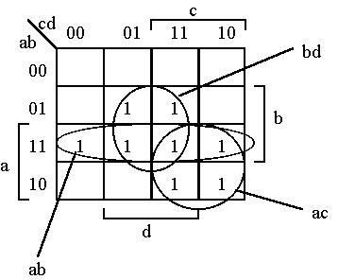
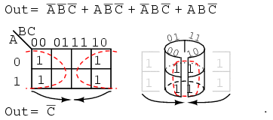
Primeri

Slide 34
Karnoove mape - čitanje
Kao što je i ranije naglašeno čitanje Karnoovih mapa bez grupisanja je jednostavno – kao kod konstrukcije DNF iz tablice koja predstavlja funkciju.
Posle grupisanja, mapa se tumači kao disjunkcija konjunkcija koje odgovaraju grupama, a ne pojedinačnim jedinicama, što dovodi do smanjenja reprezentacije funkcije.

Slide 35
Karnoove mape - čitanje
Svaka promenljiva X koja je konstantna na svim poljima neke grupe učestvuje u konjunkciji koja se pridružuje toj grupi kao literal X ako je vrednost promenljive 1 ili ¬X ako je njena vrednost 0.
Što je grupa veća, to je manji broj promenljivih u konjunkciji koja joj se pridružuje.

Slide 36
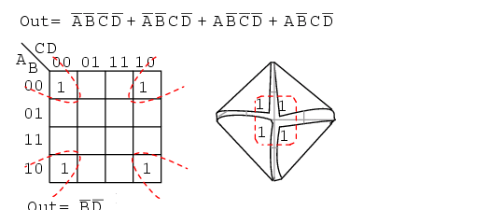
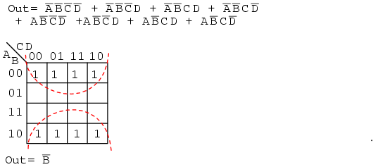
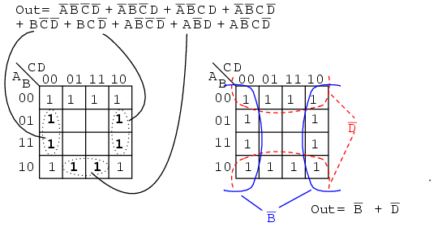
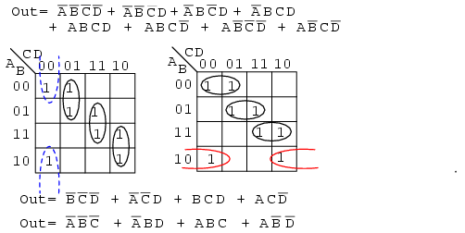
Primer

Slide 37
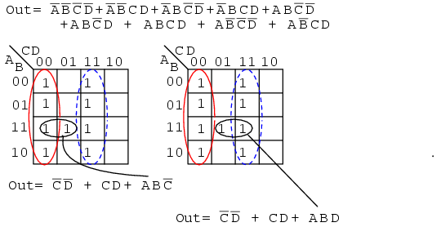
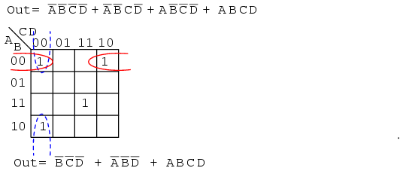
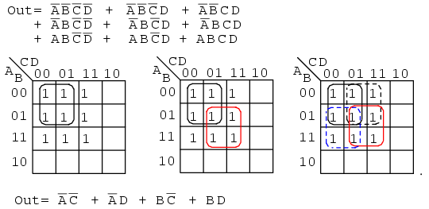
Primer

Slide 38
Neodredjena polja
Ukoliko mapa sadrži polja za koja nije odredjena vrednost (označena sa d,?,*,n…), njih tumačimo na način koji nam odgovara u cilju grupisanja jedinica u što manje što većih grupa.

Slide 39
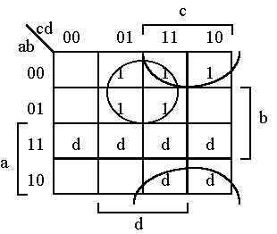
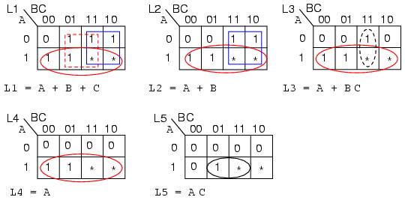
Primer

Slide 40
Primer
A | B | C | D | F
0 | 0 | 0 | 0
0 | 0 | 0 | 1
0 | 0 | 1 | 0
0 | 0 | 1 | 1
0 | 1 | 0 | 0
0 | 1 | 0 | 1
0 | 1 | 1 | 0
0 | 1 | 1 | 1
1 | 0 | 0 | 0
1 | 0 | 0 | 1
1 | 0 | 1 | 0
1 | 0 | 1 | 1
1 | 1 | 0 | 0
1 | 1 | 0 | 1
1 | 1 | 1 | 0
1 | 1 | 1 | 1

